Slide 1
Урок путешествие
ПОДГОТОВИЛА: УЧИТЕЛЬ МАТЕМАТИКИ АСКЕРОВА С.И.

Slide 2
Кроссворд

Slide 3
1. Пространство, разделяющее два пункта, произведение скорости на время движения?
2. 60 секунд это?
3.Расстояние, которое тело проходит за единицу времени? Частное от деления расстояния на время движения?
4. Единица измерения пути?
5. Единица измерения пути, помимо метра?
6. Величина, равная расстоянию, деленному на скорость?
7. Единица измерения времени?
8. Перемещение в нужном направлении?

Slide 4
 |  |  |  | 5
 |  |  |  | к
 | 8 | д | в | и | ж | е | н | и | е
 |  |  |  | л
 |  |  |  | о
6 | в | р | е | м | я |  |  | 4
 |  |  |  | е |  |  |  | м |  |  |  | 2
 |  |  |  | т |  | 3 |  | е |  |  |  | м
 |  |  | 1 | р | а | с | с | т | о | я | н | и | е
 |  |  |  |  |  | к |  | р |  |  |  | н
 |  |  |  |  |  | о |  |  |  |  |  | у
 |  |  |  |  |  | р |  |  |  |  |  | т
 |  |  |  |  |  | о |  |  |  | 7 | ч | а | с
 |  |  |  |  |  | с
 |  |  |  |  |  | т
 |  |  |  |  |  | ь

Slide 5
54(Т)
480(А)
12(Е)
63(А)
64(К)
3000(Р)
$3×{10}^{3}$=
$7×3^{2}$=
$7×9+1=$
$72÷6=$
$27×2=$
$4×12×10=$

Slide 6
РАКЕТА
$3×{10}^{3}$=3000(Р)
$7×3^{2}$=63(А)
$7×9+1=$64(К)
$72÷6=$12(Е)
$27×2=$54(Т)
$4×12×10=$480(А)

Slide 7
Станция «Математическая планета»
Критерии оценивания:
3 задачи-«3балла»
2-«2балла»
1-«1балл»

Slide 8
Задача 1
Два инопланетянина одновременно вышли навстречу другу другу из двух пунктов, расстояние между которыми 18 км. Скорость первого инопланетянина 5км/ч, скорость второго 4 км/ч. Через сколько они встретятся?

Slide 9
Задача 2
Два космонавта одновременно в противоположных направлениях вышли из ЦУП (центр управления полетами). Скорость одного из них 5км/ч, другого 4км/ч. Какое расстояние будет между ними через 3ч?

Slide 10
Задача 3
Две летающие тарелки движутся навстречу друг другу со скоростями 60 км/ч и 80 км/ч. Расстояние между ними 500 км. Какое расстояние будет между ними а)через 2 часа? б) через 3 часа?

Slide 11
Решение
ЗАДАЧА 1
Найдем скорость сближения инопланетяней. Она равна 5+4=9(км/ч)
Так как расстояние между пешеходами 18 км, а за один час они сближаются на 9 км, то их встреча произойдет через 18:9=2ч.
Ответ: Инопланетяне встретятся, через 2 часа.
ЗАДАЧА 2
Найдем расстояние, которое пройдет за 3 ч каждый из космонавтов. Первый космонавт пройдет 5×3=15(км)
Второй 4×3=12(км).
Значит, через 3 часа между ними будет расстояние, равное 15+12=27(км), эту задачу можно решить и другим способом.

Slide 12
Решение
ЗАДАЧА 2
ВТОРОЙ СПОСОБ
Каждый час рассстояние увеличивается на 5+4=9км. В таких случаях говорят, что скорость удаления космонавтов равна 9 км/ч. Теперь остается найти на какое расстояние удаляются друг от друга космонавты за 3 ч: 9×3=27(км).
Ответ: s=27км.
ЗАДАЧА 3
Найдем общую скорость летающих тарелок.
А) 1.60+80=140км.
2.140×2=280км.
3.500-280=220км.
Ответ: через 2 ч расстояние станет 220км.
Б)1.60+80=140км.
2.140×3=420км.
3.500-420=80км.
Ответ: через 3 ч расстояние будет 80 км.

Slide 13
Станция «Планета Вычислительная»

Slide 14
Станция «Планета Вычислительная»
От двух международных станций МКС и Союз, расстояние между которыми 40 км, одновременно в противоположных направлениях, удаляясь друг от друга, отстыковались два космических корабля Энергия М и Клипер. Скорость корабля Энергия М 60км/ч, а Клипера 70 км/ч. Какое расстояние будет между ними а) через 2 часа? б) через 5 часов?
Решение: А)
1) 60+70=130км
2)130×2=260км
3)260+130=390км
Б)
1)60+70=130км
2)130×5=650км
3)650+130=780км
Ответ: 390км, 780км.

Slide 15
Станция «Планета Вычислительная»
Правильное решение:
А) 1) Найдем общую скорость
60+70=130 (км)
2) Умножим общую скорость на время
130×2=260 (км)
3) 260+40=300 (км)
Б) 1) 60+70=130 (км)
2) 130×5=650 (км)
3) 650+40=690 (км)
Ответ: 300 (км); 690 (км).

Slide 16
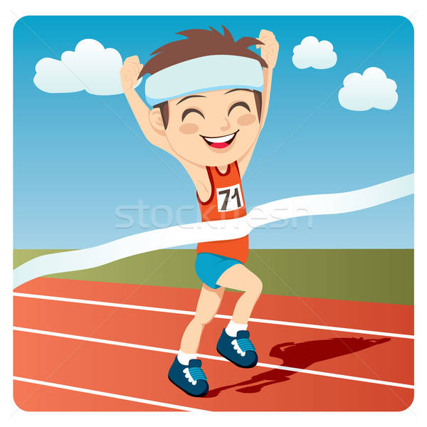
Станция «Планета Спортивная»
Раз – подняться, потянуться, Два – согнуться, разогнуться, Три – в ладоши три хлопка, Головою три кивка. На четыре – ручки шире, Пять – руками помахать, Шесть – за столик сесть опять!

Slide 17
Конечная станция «Планета Земля»
Задача
Скорость течения реки Клязьма равна 3км/ч, собственная скорость нашего катера равна 15 км/ч. Наш катер проплыл 54 км по течению и 24 км против течения. Какое время наш катер потратит на весь путь?

Slide 19
Река Клязьма

Slide 21
Решение
Дано: Uтеч=3км/ч Uсоб.к=15км/ч Sпо теч=54км
Sпротив теч=24км t-?
Решение:
Найдем скорость движения катера по течению реки, равную 15+3=18км/ч
Тогда 54 км катер проплыл за время, равное 54:18=3ч. Скорость движения катера против течения равна
15-3=12км/ч.
На 24 км пути было затрачено время, равное 24:12=2ч.
Тогда на весь путь катер потратил время, равное 3+2=5ч.
Ответ: наш катер будет плыть 5 часов.

Slide 22
Домашнее задание
1) Синквейн по Космосу
2) Составить и решить задачу по теме урока.

Slide 23
Рефлексия
Что полезное вы извлекли с урока?
Если вы считаете, что урок прошёл для вас плодотворно, с пользой. Вы научились и можете помочь другим, тогда нарисуйте зеленый кружочек в маршрутном листе.
Вы считаете, что было трудно на уроке. Тогда нарисуйте синий кружочек
Вы считаете, что научились решать задачи, но вам ещё нужна помощь. Нарисуйте красный кружочек

Slide 24
Спасибо за урок!

